Slide 1
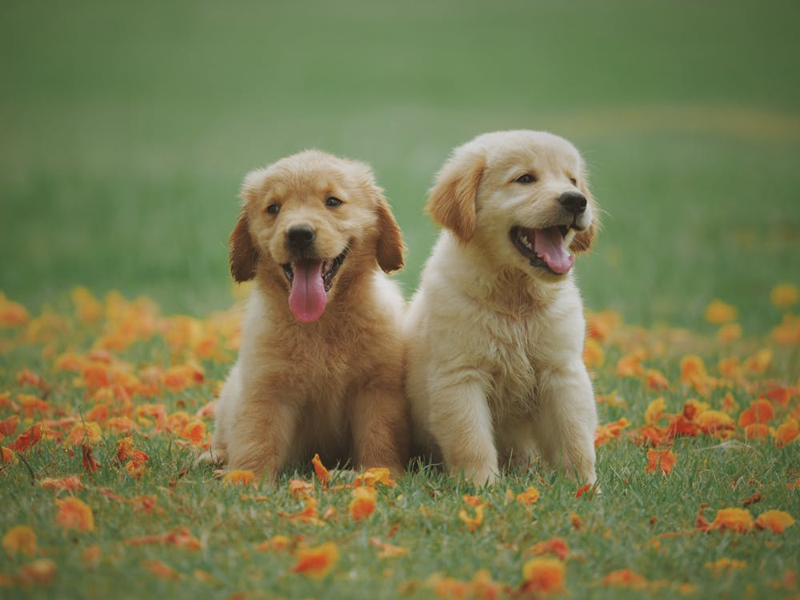
Minik Köpek Pamuk

Slide 2
Minik Köpek Pamuk
Minik köpek Pamuk sabah uyanır.

Slide 3
Minik Köpek Pamuk
Minik köpek Pamuk sabah uyanır.

Slide 4
Minik Köpek Pamuk
Minik köpek Pamuk sabah uyanır.

Slide 5
Minik Köpek Pamuk
Minik köpek Pamuk sabah uyanır.

Slide 6
Minik Köpek Pamuk
Minik köpek Pamuk sabah uyanır.

Slide 7
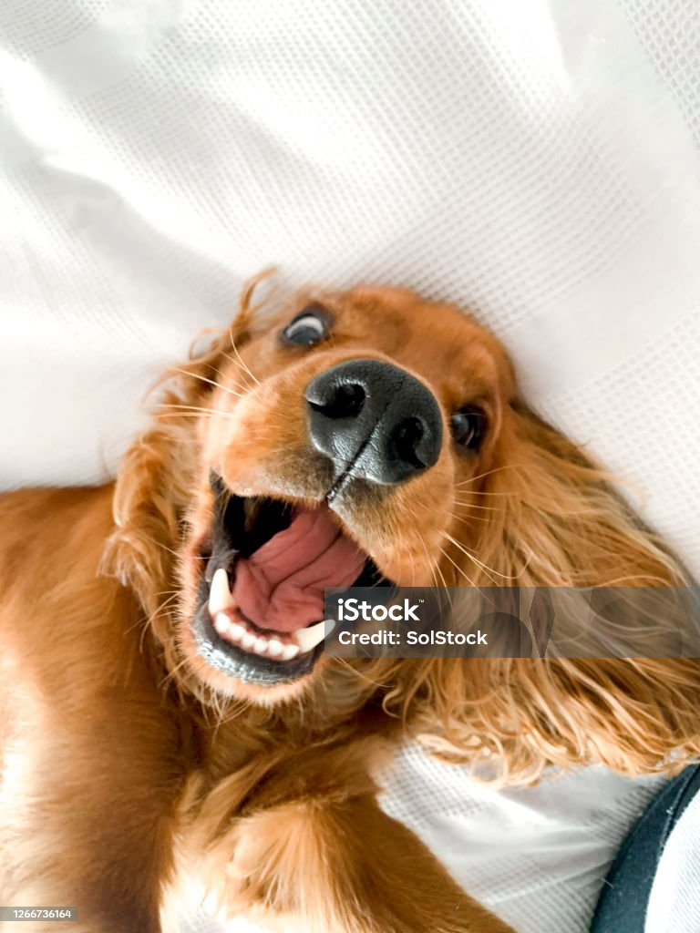
Pamuk çok heyecanlıdır.

Slide 8
Pamuk çok heyecanlıdır.

Slide 9
Pamuk çok heyecanlıdır.

Slide 10
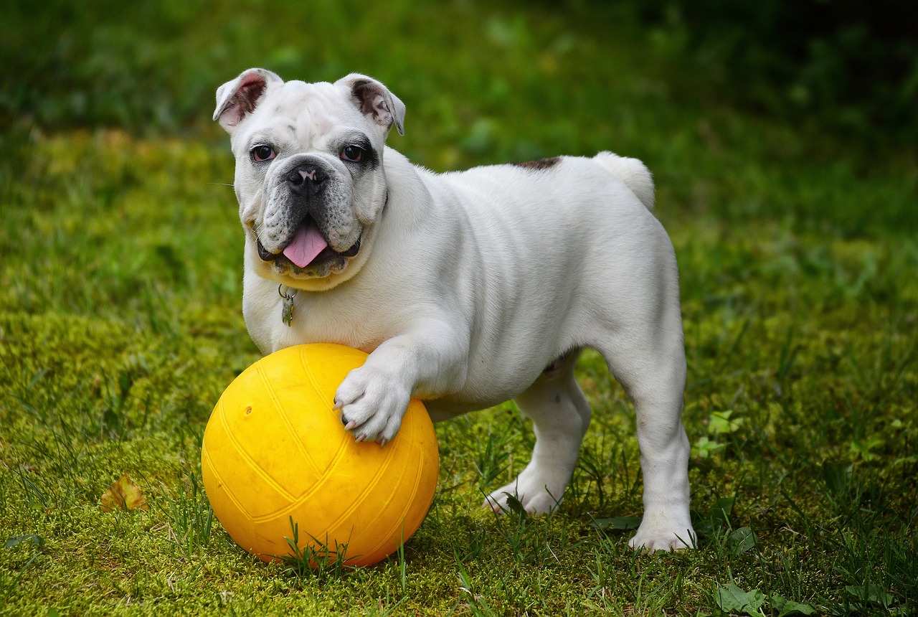
Bahçede bir top bulur.
Topum var! diye havlar.

Slide 11
Bahçede bir top bulur.
Topum var! diye havlar.

Slide 12
Bahçede bir top bulur.
Topum var! diye havlar.

Slide 13
Bahçede bir top bulur.
Topum var! diye havlar.

Slide 14
Bahçede bir top bulur.
Topum var! diye havlar.

Slide 15
Bahçede bir top bulur.
Topum var! diye havlar.

Slide 16
Bahçede bir top bulur.
Topum var! diye havlar.

Slide 17
Bahçede bir top bulur.
Topum var! diye havlar.

Slide 18
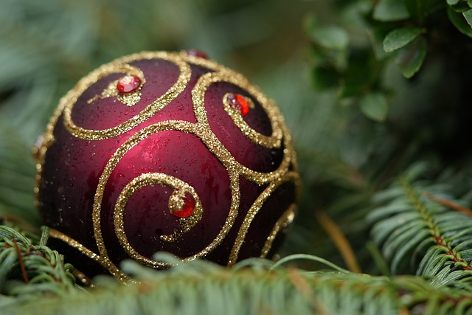
Pamuk topu yuvarlar.
Top çiçeklerin arasına kaçar.

Slide 19
Pamuk topu yuvarlar.
Top çiçeklerin arasına kaçar.

Slide 20
Pamuk topu yuvarlar.
Top çiçeklerin arasına kaçar.

Slide 21
Pamuk topu yuvarlar.
Top çiçeklerin arasına kaçar.

Slide 22
Pamuk topu yuvarlar.
Top çiçeklerin arasına kaçar.

Slide 23
Pamuk topu yuvarlar.
Top çiçeklerin arasına kaçar.

Slide 24
Pamuk topu yuvarlar.
Top çiçeklerin arasına kaçar.

Slide 25
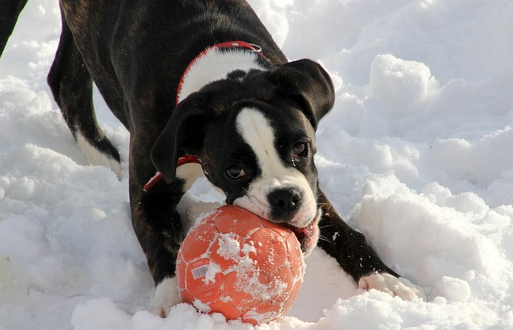
Pamuk koşar, zıplar, topu bulur.

Slide 26
Pamuk koşar, zıplar, topu bulur.

Slide 27
Pamuk koşar, zıplar, topu bulur.

Slide 28
Pamuk koşar, zıplar, topu bulur.

Slide 29
Pamuk koşar, zıplar, topu bulur.

Slide 30
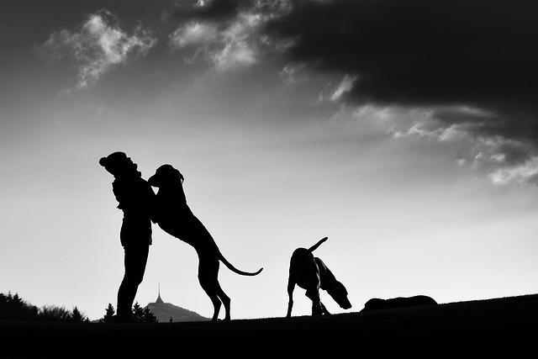
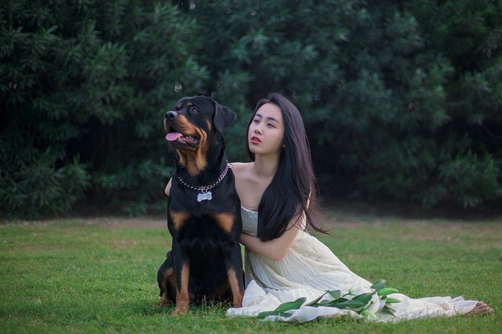
Güneş batarken Pamuk yorgun düşer.

Slide 31
Güneş batarken Pamuk yorgun düşer.

Slide 32
Güneş batarken Pamuk yorgun düşer.

Slide 33
Güneş batarken Pamuk yorgun düşer.

Slide 34
Güneş batarken Pamuk yorgun düşer.

Slide 35
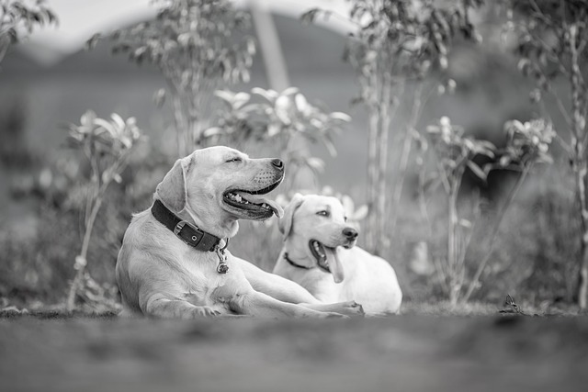
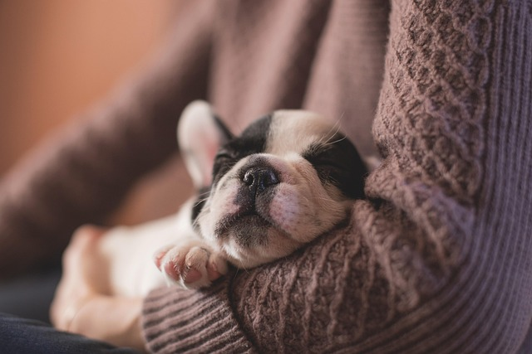
Annesinin yanına gider.
Pamuk mışıl mışıl uyur.

Slide 36
Annesinin yanına gider.
Pamuk mışıl mışıl uyur.

Slide 37
Annesinin yanına gider.
Pamuk mışıl mışıl uyur.

Slide 38
Annesinin yanına gider.
Pamuk mışıl mışıl uyur.

Slide 39
Annesinin yanına gider.
Pamuk mışıl mışıl uyur.

Slide 40
Annesinin yanına gider.
Pamuk mışıl mışıl uyur.

Slide 41
Annesinin yanına gider.
Pamuk mışıl mışıl uyur.

Slide 42
SON

